Slide 1
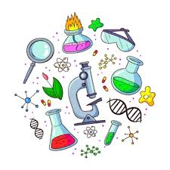
Ciencias Naturales 8°

Slide 2
Aprendo 8: Digestión de los alimentos
¿En qué consiste el proceso digestivo?
Explica en qué consiste la función de las enzimas digestivas.
¿¿Qué función cumple el acido clorhídrico en el proceso digestivo?

Slide 4
Investiga y completa el siguiente cuadro comparativo entre la digestión mecánica y la digestión química

